Slide 1




Đố vui
danh lam thắng cảnh

Slide 2
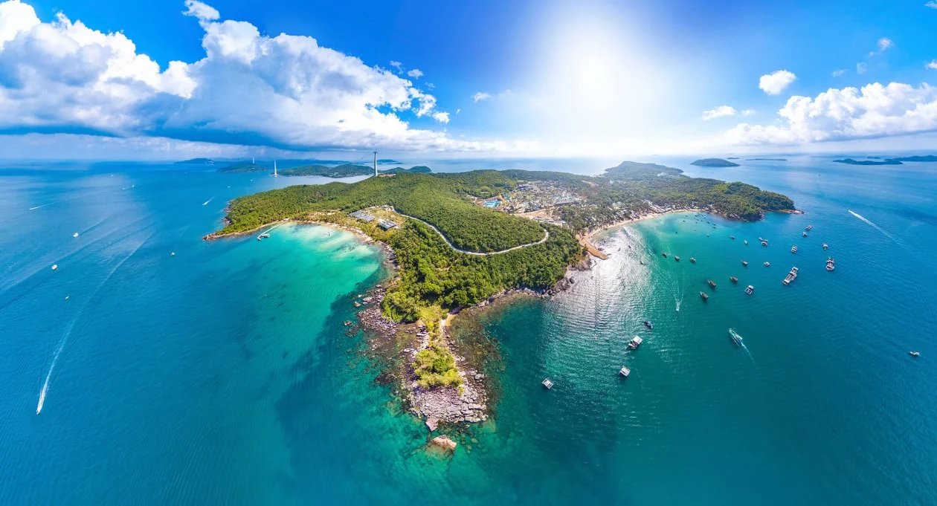
Câu đố 1
Đảo gì nghe tên gọi
Cứ ngỡ vương quốc giàu
Có suối Tranh thơ mộng
Nổi danh bãi tắm Sao
Một lần về thăm đảo
Muôn lần nhớ và yêu?
ĐẢO PHÚ QUỐC

Slide 3
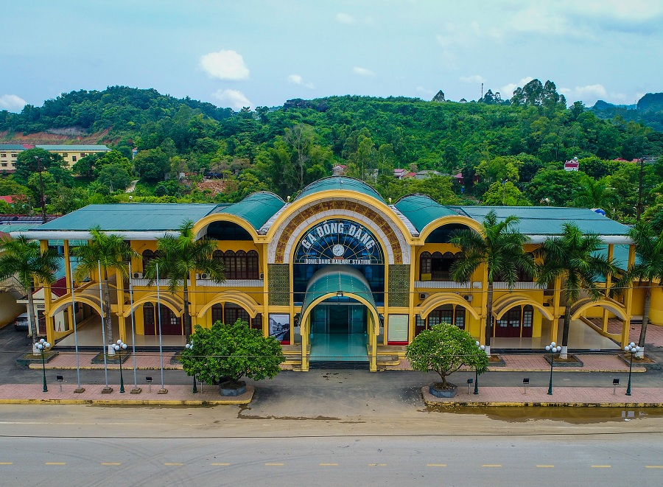
Câu đố 2
Nơi nào có phố Kỳ Lừa
Có nàng Tô Thị, có chùa Tam Thanh?
ĐỒNG ĐĂNG (LẠNG SƠN)

Slide 4

Câu đố 3
Một thành phố biển
Tên gọi có răng
Đố hữu, đố bằng
Biết chăng đáp nhanh
NHA TRANG

Slide 5



Bài 3.
Văn bản thông tin
Nói và nghe
Thuyết minh về một danh lam thắng cảnh

Slide 6


I. Định hướng

Slide 7

Theo em, điểm khác biệt lớn nhất khi chuyển nội dung của bài văn thuyết minh về danh lam thắng cảnh thành bài thuyết trình là gì?
Có sử dụng lời nói, giọng điệu và ngôn ngữ cơ thể.

Slide 8
* Những điều cần lưu ý
Biết nắm vững muc đích, đối tượng nghe và nội dung trình bày.
Biết cách trình bày: cách nói, cách kết hợp, sử dụng sự hỗ trợ của thiết bị công nghệ và các yếu tố phi ngôn ngữ….
Có thái độ thân thiện, tôn trọng người nghe, trả lời đầy đủ các câu hỏi

Slide 9


Đề bài: Giới thiệu về một danh lam thắng cảnh của Việt Nam mà em yêu thích.

Slide 10

1. Chuẩn bị
Tìm hiểu các thông tin về:
+ Đối tượng người nghe
+ Địa điểm trình bày bài nói (Ở danh thắng hay ở địa điểm nào khác? Trong phòng hay ngoài trời?)
+ Thời lượng cho phép của bài nói.

Slide 11
2. Tìm ý và lập dàn ý
- Mở đầu:
+ Chào hỏi
+ Nêu tên và giới thiệu khái quát về danh lam thắng cảnh.
- Nội dung chính: Trình bày có hệ thống các thông tin liên quan đến các phương diện khác nhau của danh lam thắng cảnh
+ Vị trí toạ lạc, cách thức di chuyển
+ Đặc sắc của danh lam thắng cảnh
+ Giá trị vật chất, tinh thần
+ Cách bảo vệ, phát huy giá trị của danh lam thắng cảnh
- Kết thúc:
+ Đánh giá khái quát về danh lam thắng cảnh
+ Bày tỏ suy nghĩ, tình cảm về danh lam thắng cảnh; đưa ra lời mời tham quan (nếu cần).
+ Lời cảm ơn và xin ý kiến nhận xét

Slide 12

2. Tìm ý và lập dàn ý
Lưu ý:
+ Có thể chuẩn bị các phương tiện phi ngôn ngữ (hình ảnh,sơ đồ, bảng biểu, đoạn phim,…) để tăng sự hấp dẫn cho bài nói.
+ Kết hợp thuyết minh với miêu tả và tự sự

Slide 13

3. Nói và nghe
- Chào hỏi người nghe, tự giới thiệu về bản thân, mối quan tâm và sự yêu thích của em dành cho danh lam thắng cảnh
- Trình bày các thông tin rõ ràng, mạch lạc, chính xác.
- Kết hợp sử dụng phương tiện ngôn ngữ và phi ngôn ngữ (hình ảnh, sơ đồ, bảng biểu, đoạn phim, ngôn ngữ hình thể,…).
- Lựa chọn từ ngữ phù hợp với văn nói.
- Dự kiến các câu hỏi, thắc mắc của người nghe và câu trả lời.

Slide 14
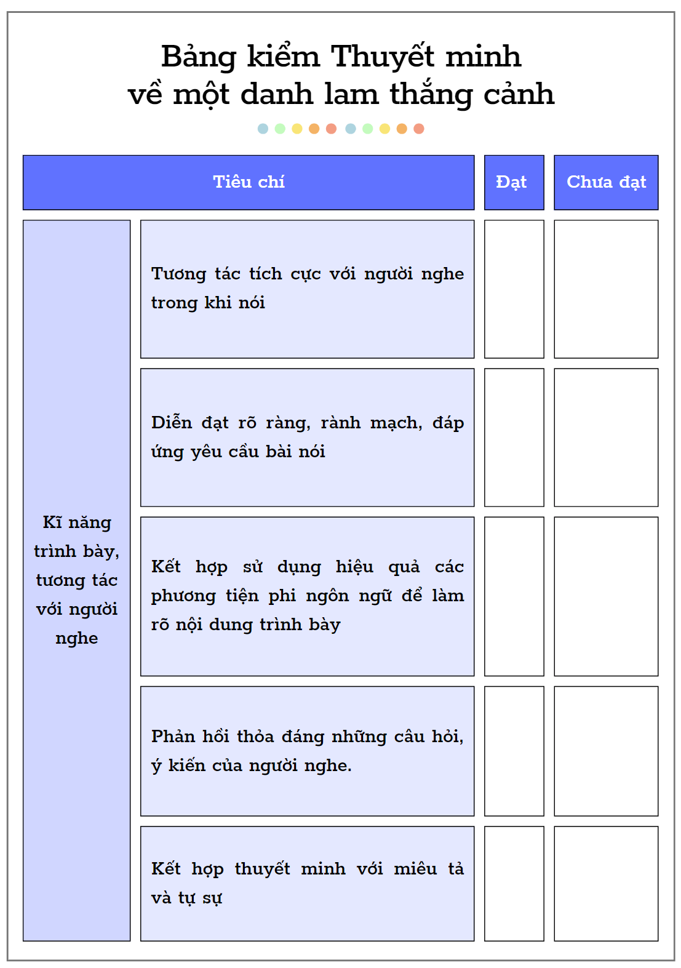
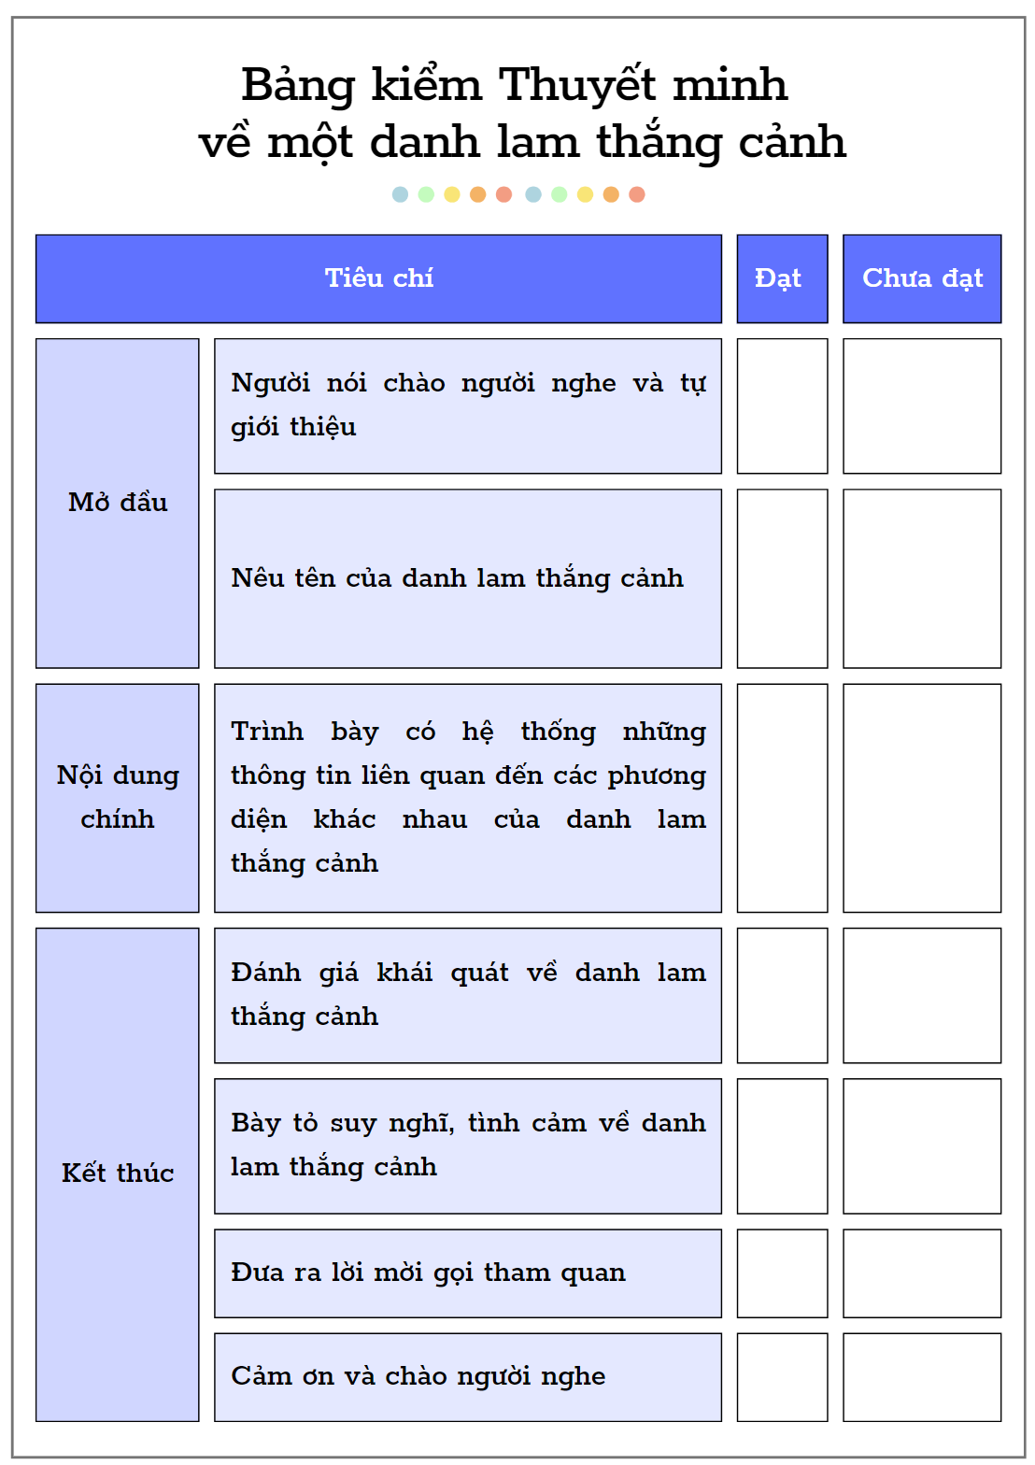
4. Kiểm tra và chỉnh sửa

Slide 15




“Danh thắng 3 miền”
v
Notes:
Chia lớp thành 3 nhóm, mỗi nhóm bốc thăm 1 đề bài, quay video thực hiện yêu cầu
Giới thiệu về một danh lam thắng cảnh của Việt Nam mà em yêu thích.
+ Danh lam thắng cảnh miền Bắc
+ Danh lam thắng cảnh miền Nam
+ Danh lam thắng cảnh miền Trung

Slide 16



Bớt
Làm
Nhớ
1. Lo lắng
2. Ngắt lời
3. Đánh giá quá mức
1. Lắng nghe chân thành
2. Thể hiện sự tôn trọng
3. Đặt câu hỏi tương tác
4. Thể hiện tinh thần cầu thị
1. Rút kinh nghiệm
2. Kiểm soát cảm xúc
3. Tự tin
4. Tránh cho người khác thấy bị đánh giá hoặc phê phán
5. Tạo sự kết nối
Notes:
Hs tự rút ra bài học dựa trên những gợi ý

